Slide 1
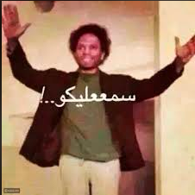
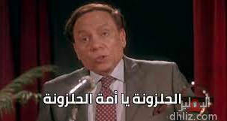
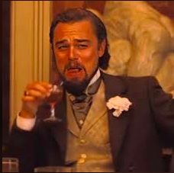
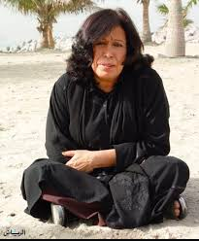
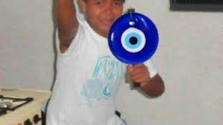
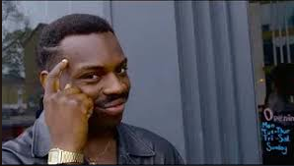
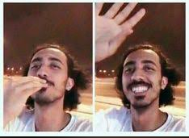
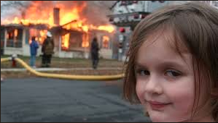
MEMES
Adnan Abu Arqoub 1182551
Dania Qassas 1182662

Slide 2
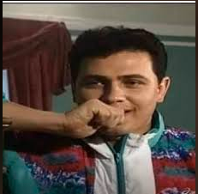
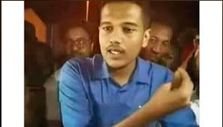
ما هي الميمز ؟
الميمز (memes) : هي فكرة او مزحة .
تكون على شكل صورة او مقطع فيديو فكاهي.
يتم تداولها على مواقع الانترنت والتواصل الاجتماعي.
لما مس اسراء تحطلنا علامة كاملة على البريزنتيشن
لما تشوف الطلاب بعملوا بريزنتيشن عن الميمز
دقيقه يا جماعة نفهم

Slide 3
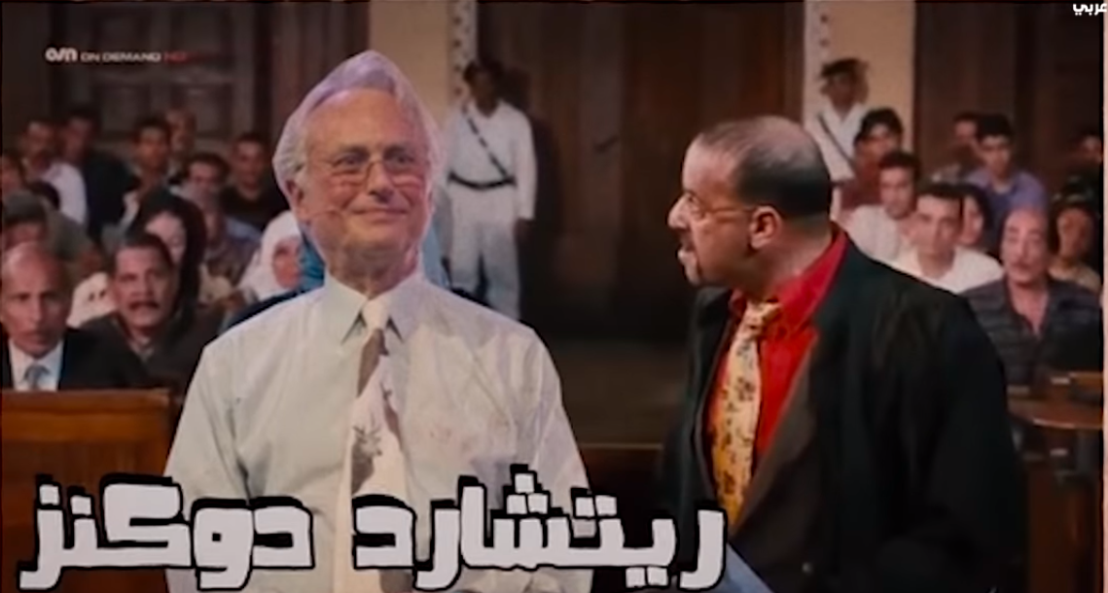
تاريخها
يعود تاريخ الميمز الى ما قبل تاريخ الشبكة العنكبوتية وتحديدا بتاريخ 1976 ميلادي.
مخترع كلمة ميمز هو الباحث البايولوجي ريتشارد دوكنز.
في كتابة The selfish Gene
MiMeme

Slide 4
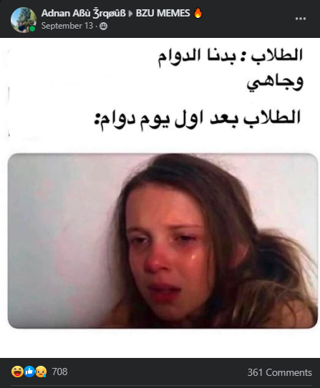
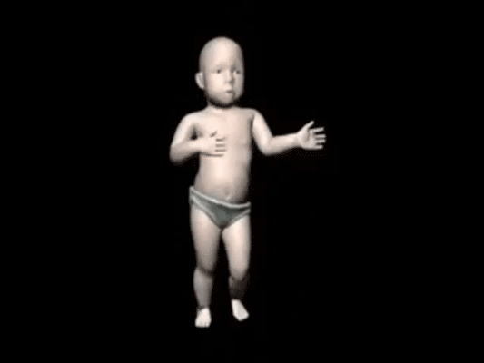
اول ميم
الطفل الراقص ظهر في منتصف التسعينات

Slide 5
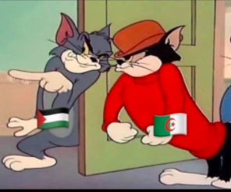
العرب والميمز
سمها البعض الكومكس او الافيهات
ساعدت الثورات العربية انتشار هذه الميمز
لما تجيب فل باسايمنت اللاب والكل يسالك عن الحل
لما تجيب اخوك الكبير يضرب اللي هزمك بالفطبل

Slide 6
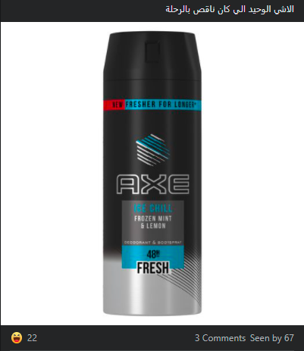
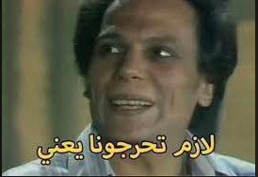
الميمز والتنمر الالكتروني
أصبحت الميمز والفيديوهات الكوميدية احدى اسهل الوسائل التي يمكن استخدامها للتنمر على وسائل التواصل الاجتماعي
بدي اكمل دراسة قبل ما اتجوز دراستها :

Slide 7
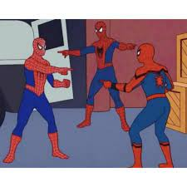
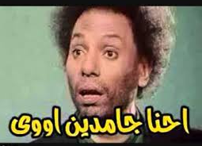
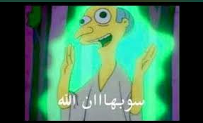
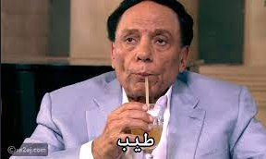
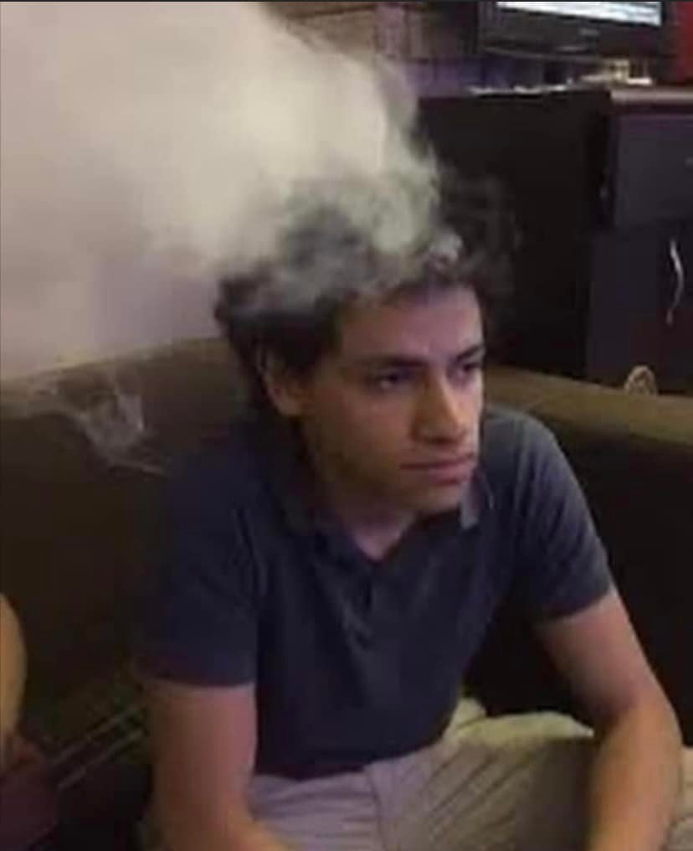
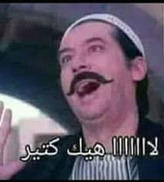
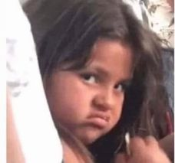
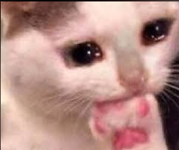
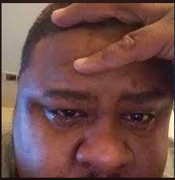
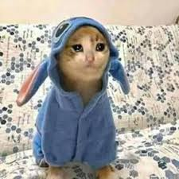
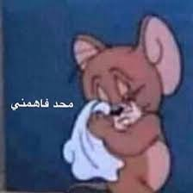
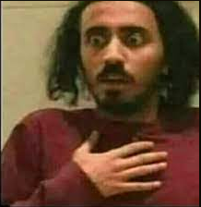
اصنع ميم

